Slide 1
Государственное дошкольное образовательное учреждение
Детский сад №11 Пушкинского района г. Санкт-Петербург
Конкурс
«Снежный городок Эколят»

Slide 2
Государственное бюджетное дошкольное образовательное учреждение
детский сад № 11 Пушкинского района Санкт-Петербурга
Адрес: 196627, Санкт-Петербург, поселок Шушары, территория Ленсоветовский, д. 35, строение 1. телефон/факс (812) 645-30-41(40)
«Снежный городок Эколят» располагается на прогулочных площадках детского сада.
Участники:
Вострова Марина Михайловна -воспитатель
Соловьёва Екатерина Олеговна-воспитатель
Устименко Виктория Викторовна-воспитатель
Тимофеева Марина Сергеевна-воспитатель
Медведева Дина Геннадьевна-воспитатель
Иванова Мария Петровна-воспитатель
Каперина Ирина Петровна-воспитатель
Козлова ольга Николаевна-воспитатель
Галкина Елена Александровна-воспитатель

Slide 3
«Как экологично пережить зиму?» – спросите вы.
Ответ на этот вопрос есть у наших друзей Эколят, которые благополучно поселились в нашем детском саду.

Slide 4
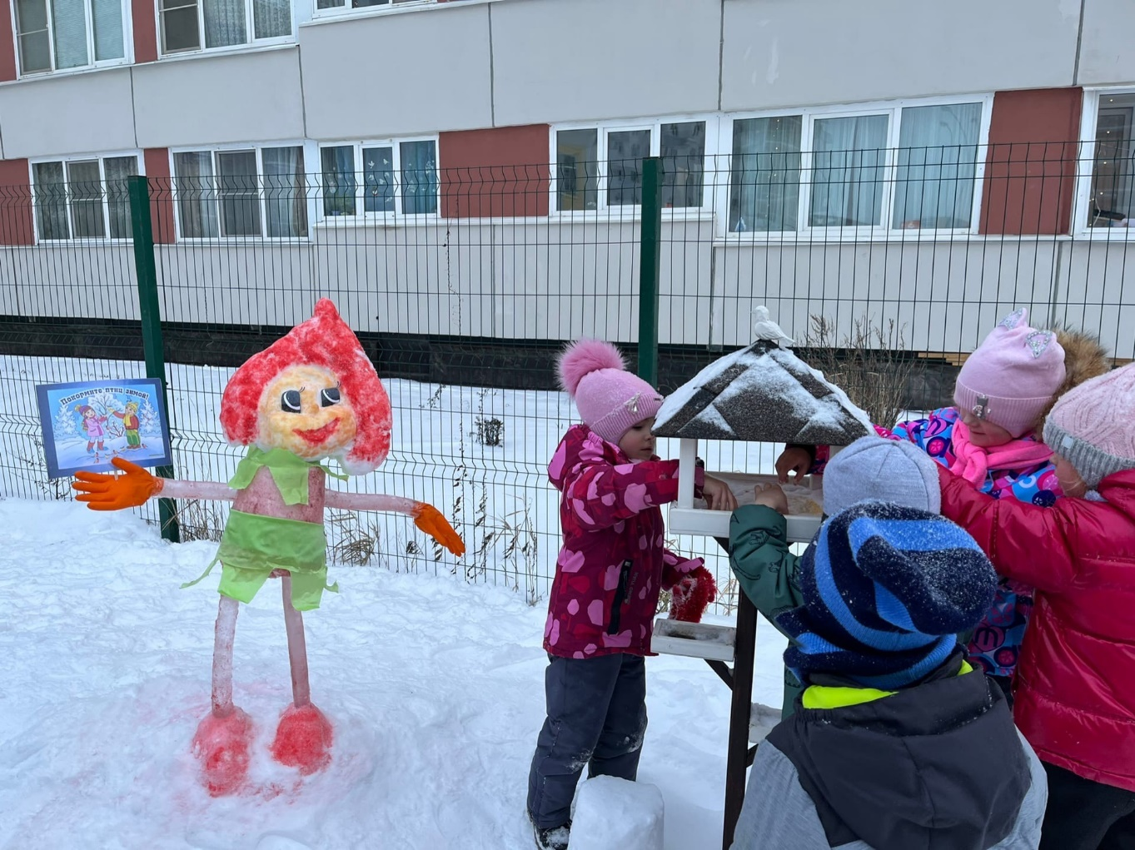
Умница напоминает детям о том, что в холодное время года птицы теряют доступ к пище – земля покрывается снегом, а насекомые прячутся – и тратят много энергии на её поиски. Если в течение дня птица не находит себе пищу, она может погибнуть. Птиц могут спасти кормушки.
Дети с удовольствием вместе с Умницей кормят птиц.

Slide 5
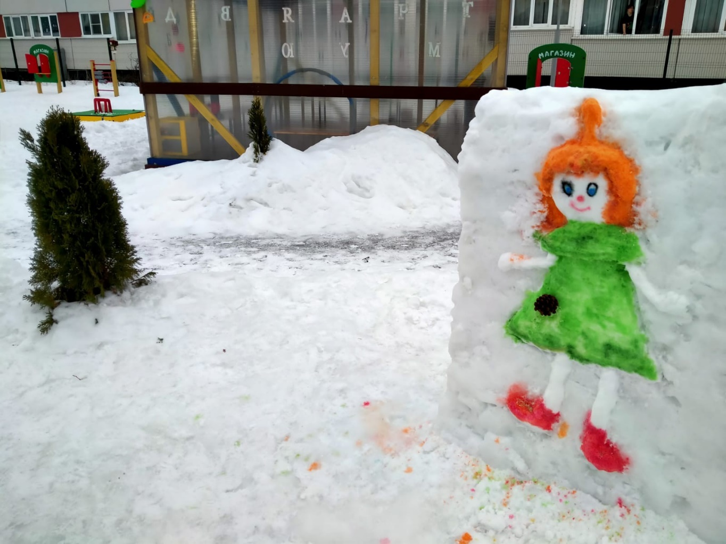
Большой проблемой зимой для молодых деревьев является сильный мороз и обильный снег. Веточки молодых деревьев очень хрупкие!
Об этом напоминает детям заботливая Ёлочка.

Slide 6
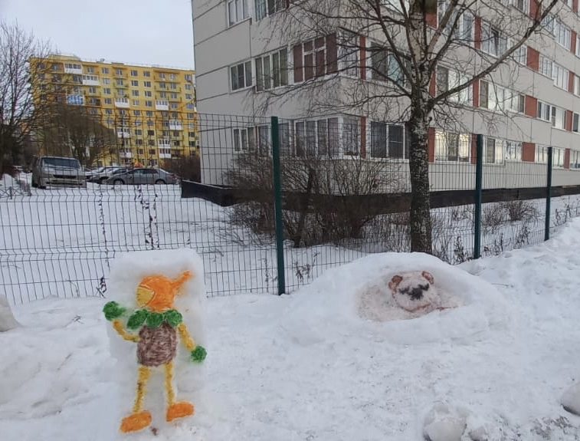
Как здорово погулять на свежем воздухе, особенно в лесу. Но Тихоня напоминает о соблюдении тишины. Не стоит слишком громко кричать, чтобы не разбудить и не напугать лесных жителей.

Slide 7
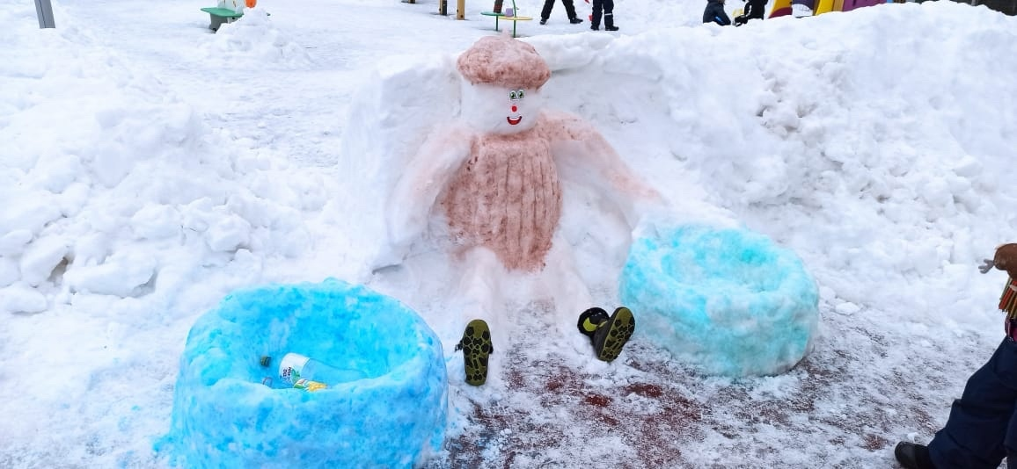
Шалун очень любит поиграть, пошалить и побегать, но он никогда не мусорит и детям предлагает убирать за собой если насорили.
А лучше всего мусор сортировать!

Slide 8
Наши любимые Эколята ежедневно напоминают нам, что в любое время года необходимо с большим вниманием и заботой относиться к природе!

